Slide 1

3D printing and modifying objects الطباعة ثلاثية الا بعاد وتعديل المجسمات
7 -10
Studio56.qa

Slide 2
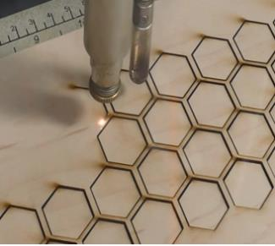
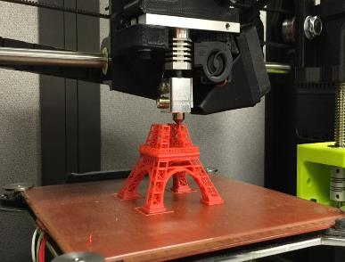
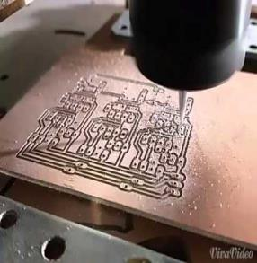
التصنيع الرقمي
Digital fabrication
هو عملية تحويل الملفات الرقمية على الحاسوب إلى أجسام مادية ملموسة باستخدام آلات وأدوات مختلفة.
It is the process of converting digital files on our computers to physical objects using different tools and machines.
القص باليزر
الطباعة ثلاثية الابعاد
الفريزة المحوسبة
Laser Cutting
3D Printing
Milling CNC

Slide 3
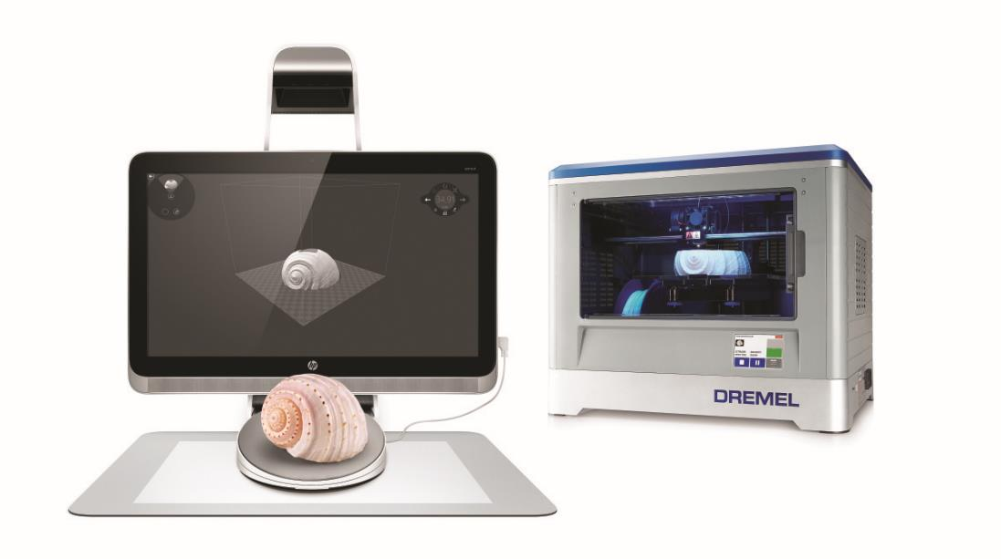
التصنيع الرقمي
Digital manufacturing
ماهي هذه الماكنة؟
What is this machine?
Studio56.qa
Notes:
Engage students in discussions, what is this machine ??
Have you heard about this machine before?
Have you seen it before?

Slide 4

تكنولوجيا الطباعة ثلاثية الابعاد
3D Printing Technology
It is manufacturing processes where the designs are manufactured by printing a layer over a layer until the final shape is formed.
هي إحدى تقنيات التصنيع بالإضافة، حيث يتم تصنيع القطع عن طريق طباعة طبقة فوق الأخرى حتى يتكون الشكل النهائي.
Studio56.qa
Notes:
Define the 3D Printer
Display a short video about 3D printing .
Show participants different 3D projects.
Encourage the participants to hold and touch the 3D projects.

Slide 5
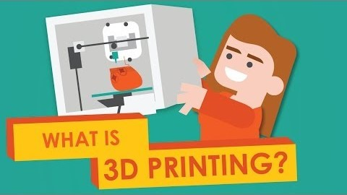
Let’s watch this video and learn more about 3d printing.
لنشاهد هذا الفيديو ونتعلم المزيد عن الطباعة ثلاثية الأبعاد.
Studio56.qa

Slide 6
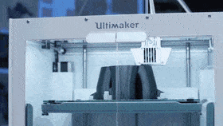
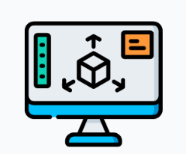

الطباعة ثلاثية الابعاد – كيف يمكن تجهيز التصميم للطباعة
3D printing – how to prepare the design for 3D printing
Studio56.qa
Notes:
Define the STL file.
how we can export STL file.

Slide 7
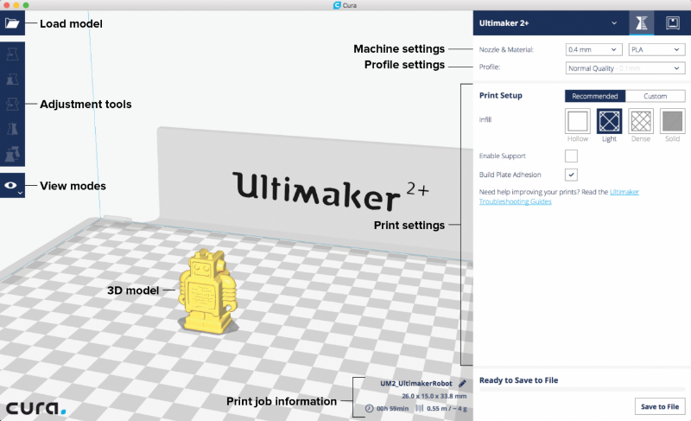
برنامج التصنيع كيورا
CAM software - Cura
Studio56.qa
Notes:
Define the STL file.
how we can export STL file.

Slide 8
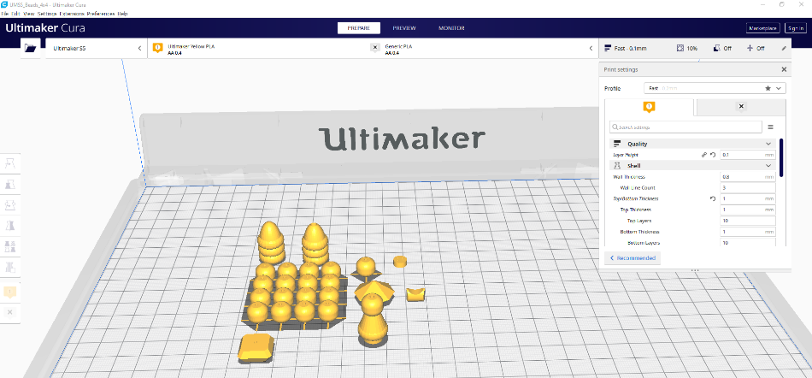
Cura software
برنامج كيورا
This software tells a machine how to make the 3D design by generating toolpaths and converts it into a language machines can understand.
يخبر هذا البرنامج الآلة بكيفية عمل التصميم ثلاثي الأبعاد عن طريق إنشاء مسارات الاداة وتحويلها إلى لغة يمكن للآلات فهمها
Studio56.qa

Slide 9
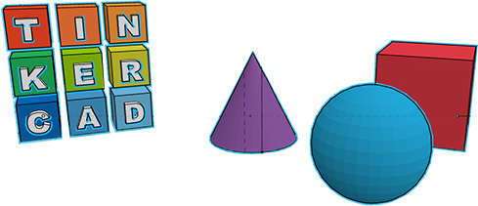
Getting started with Tinkercad
After what we have learned we should be familiar with the following commands:
Align Tool.
Mirror Tool.
Cutting .
اداة المحاذاة.
المرآة.
القص
Studio56.qa

Slide 10
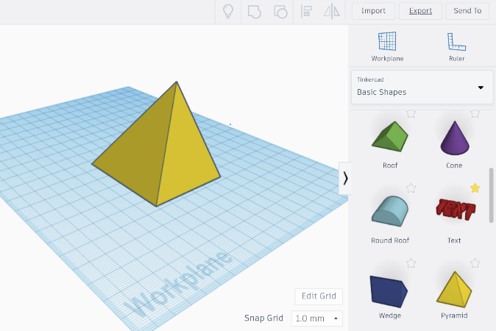
Objects can be moved by click and drag objects.
يمكن نقل الكائنات عن طريق النقر واسحب الكائنات.
Studio56.qa

Slide 11
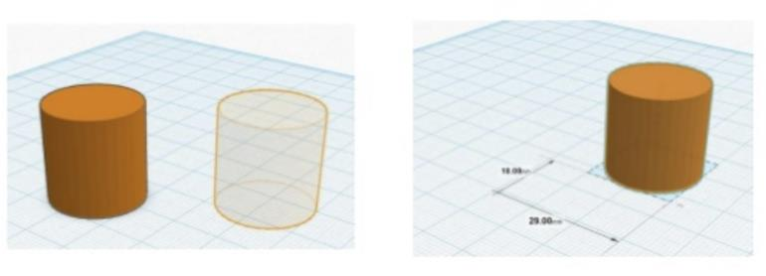
Objects can be moved by click and drag objects.
Moving Objects تحريك المجسمات
يمكن نقل المجسمات عن طريق النقر والسحب.
Studio56.qa

Slide 12
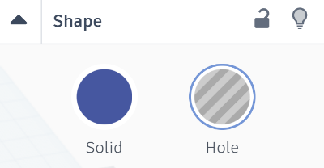
Shape tool
Before finishing the wrench, we take a quick look at the inspector window.
When an object selected the inspector allows you to either color it or make it a hole (to remove an area in the shape of object(.
The key to build more complex shapes is by combine solid and hole shapes together.
Studio56.qa

Slide 13
اداة الشكل
قبل إنهاء مفتاح الربط ، نلقي نظرة سريعة على نافذة اداة الشكل.
عند تحديد المجسم ، تسمح لك اداو المفتش إما بتلوينه أو جعله حفرة (لإزالة منطقة على شكل المجسم).
المفتاح لبناء أشكال أكثر تعقيدًا هو عن طريق الجمع بين الأشكال الصلبة والأشكال المحفورة معًا
Studio56.qa

Slide 14
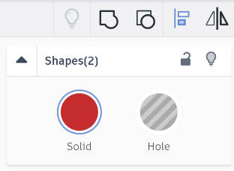
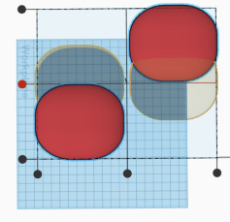
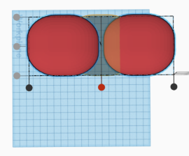
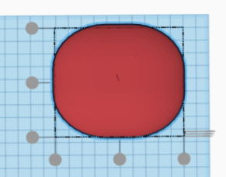
Align Tool اداة المحاذاة
When you select two objects you can find it in the upper right corner in the adjust menu.
عند تحديد جسمين يمكنك العثور عليها في الزاوية العلوية اليمنى في قائمة الضبط
Studio56.qa

Slide 15
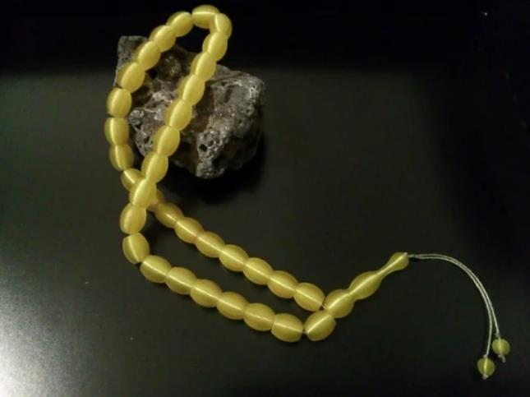

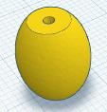

LET’S START and modify the parts !
Studio56.qa

Slide 16
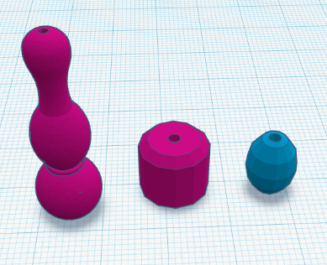
LET’S START and modify the parts !
Studio56.qa

Slide 17
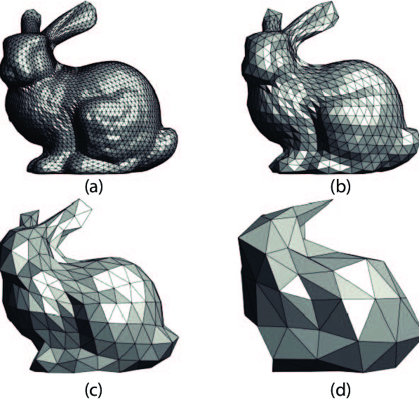
هو امتداد لملف مجسم ثلاثي الابعاد ويتشكل من العديد من المثلثات.
.STLملف
.STL file
An extension of a three-dimensional stereoscopic file consisting of many triangles.
Studio56.qa
Notes:
Define the STL file.
how we can export STL file.

Slide 18
THANKS
info@studio56.qa
Studio56.qa
Notes:
WRAP UP الخاتمة

